Slide 1
Day 8
非監督式學習 降維 (2)
[全民瘋AI系列]
第12屆 iT邦幫忙 鐵人賽

Slide 2
Day 8 學習目標
01
實際撰寫兩種不同降維方法
PCA & t-SNE

Slide 3
觀察不同的降維方式 Example : 鳶尾花朵
[程式實作]
降維 PCA & t-SNE

Slide 4
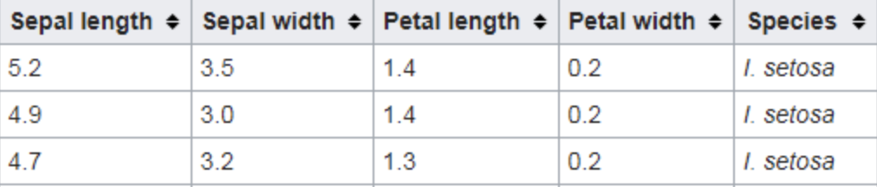
鳶尾花朵(iris)資料集一覽
總共有4個輸入,1個輸出
資料特徵描述如下表：
花萼長度
花萼寬度
花瓣長度
花瓣寬度
品種

Slide 5
載入必要套件
進行數據處理的函式庫
import pandas as pd
import matplotlib.pyplot as plt
import seaborn as sns
import io
import requests
高階大量的維度陣列與矩陣運算
資料視覺化的繪圖庫
負責處理資料 input/output
HTTP Request 下載訓練資料用

Slide 6
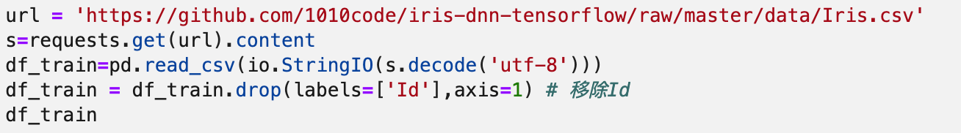
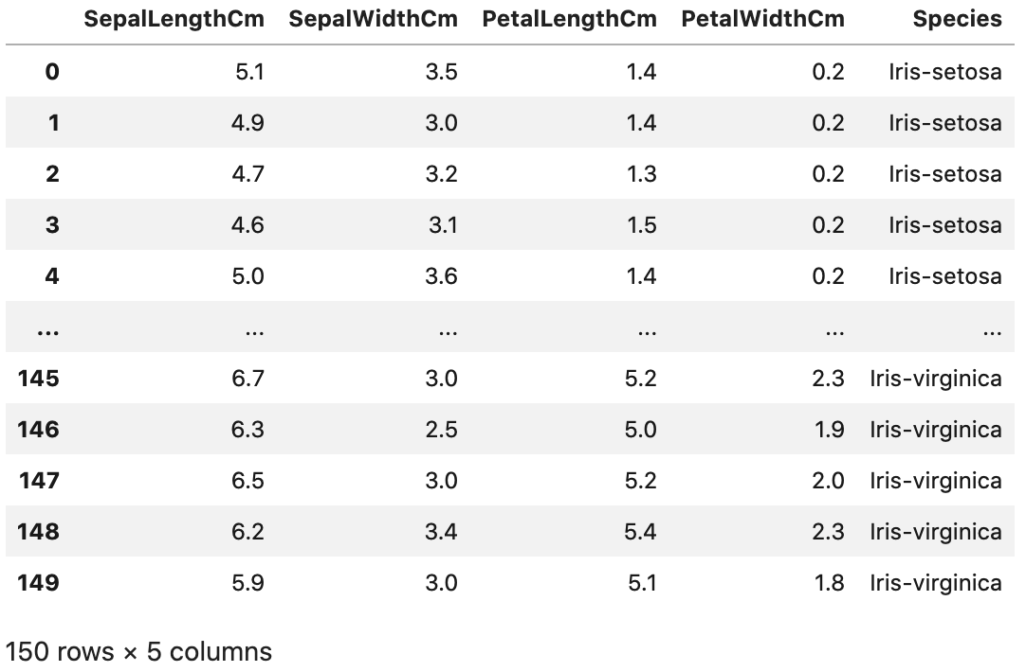
1) 載入資料集

Slide 7
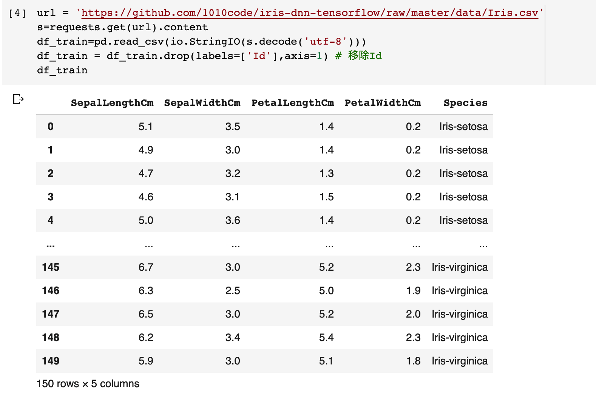
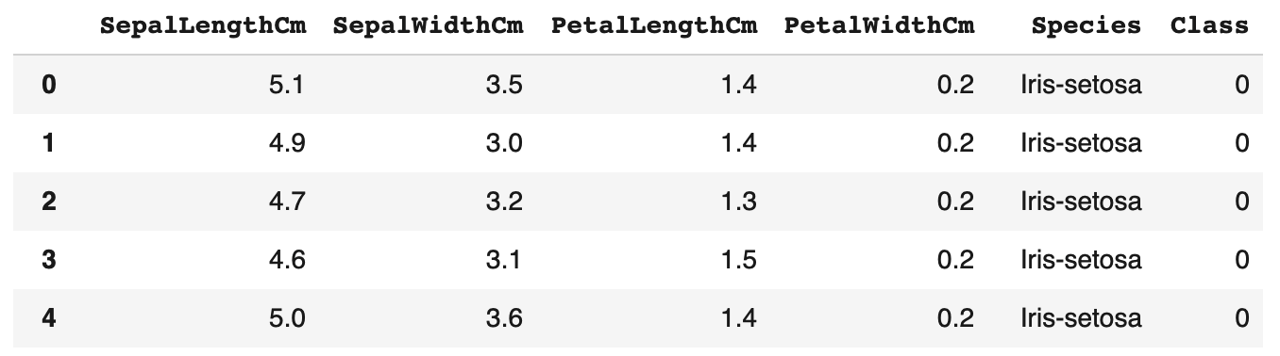
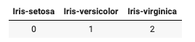
2) 手動編碼
處理名目資料 (Nominal variables) - 資料前處理 依據特徵資料的特性，可以選擇 手動編碼或自動編碼。
使用編碼時機?
進行深度學習時，神經網路只能處理數值資料。因此我們需要將所有非數字型態的特徵進行轉換。
因為電腦只看得懂數字

Slide 8
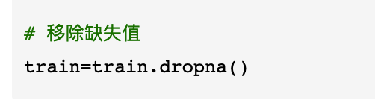
3) 檢查缺失值
使用 numpy 所提供的函式來檢查是否有 NA 缺失值，假設有缺失值使用 dropna( ) 來移除。使用的時機在於當只有少量的缺失值適用，若遇到有大量缺失值的情況，或是本身的資料量就很少的情況下建議可以透過機器學習的方法補值來預測缺失值。

Slide 9
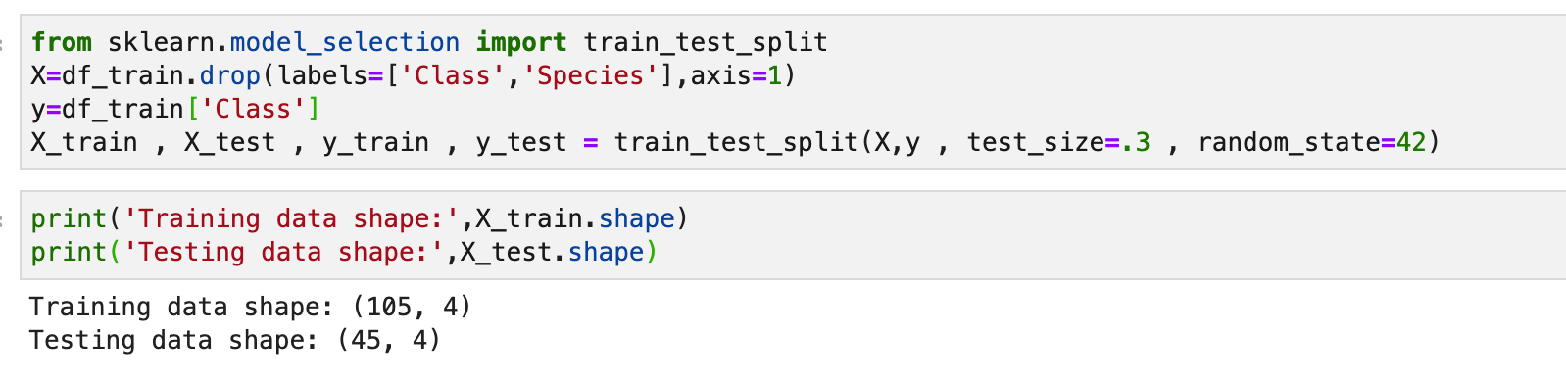
4) 切割訓練集與測試集
此範例訓練集與測試集使用7:3比例做切割

Slide 10
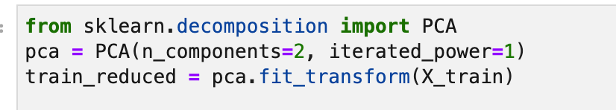
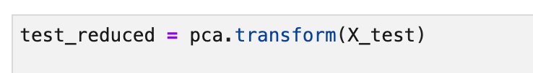
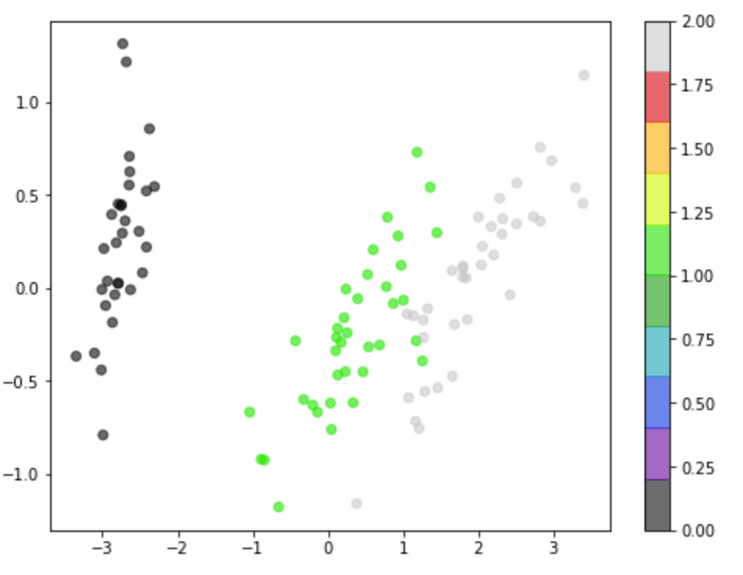
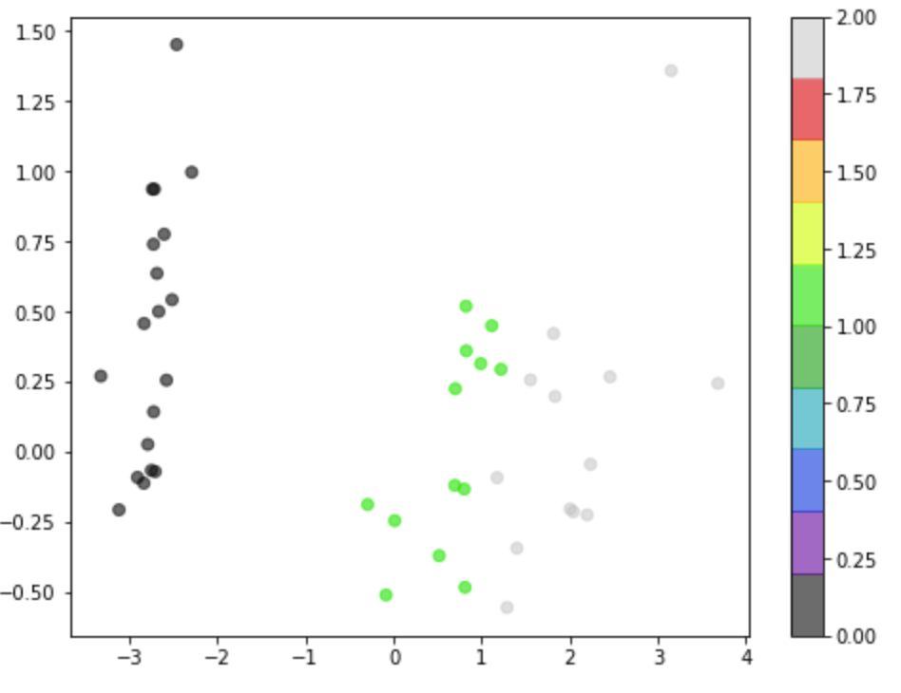
PCA

Slide 11
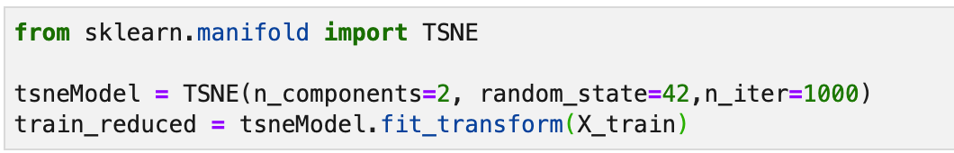
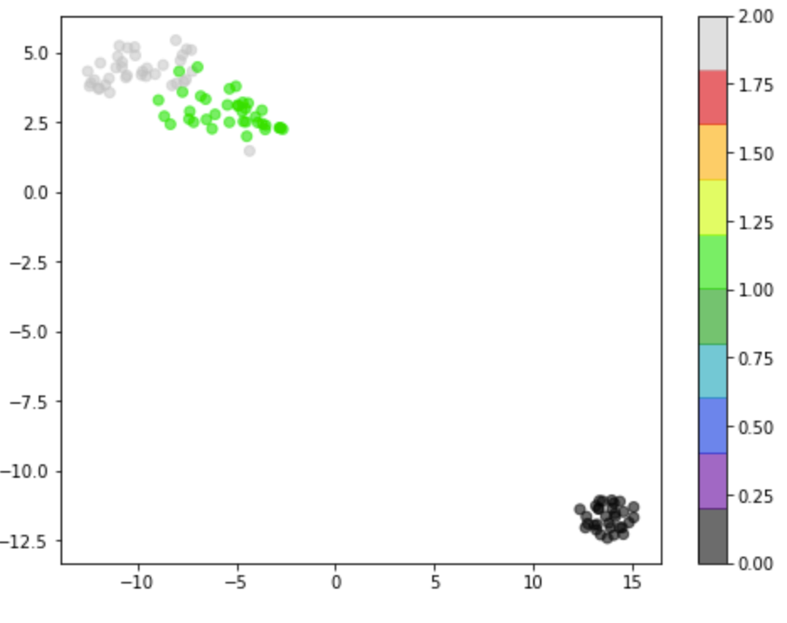
T-SNE
t-SNE 不適用於新資料
因為演算法的關係在 scikit-learn 套件中的 t-SNE 演算法並沒有transform() 函式可以呼叫。

Slide 12
Thanks
PRESENTED BY 10程式中
第12屆 iT邦幫忙 鐵人賽

